Slide 1
الگوريتمهاي تكاملي
(استراتژي هاي تكاملي)
ارائه كننده:
دكتر عبادزاده

Slide 2
فهرست مطالب
مقدمه
جدول ويژگي هاي تكنيكي
مثال ساده
توزيع نرمال N(0, σ)
مثال: طراحي نازل جت به كمك (1+1)-ES
الگوريتم ES

Slide 3
مقدمه
استراتژي هاي تكامل
  در دهه 1970 در آلمان توسعه داده شد.
  شروع كار آن توسط Rechenberg و Schwefel در Technical University of Berlin بود.
  Rechenberg
    قانون 1/5 موفقيت
    اولين ES چندعضوي ((μ+1)-ES با μ > 1 ) براي ارائه مفهوم جمعيت
  Schwefel
    عنوان پايان نامه: the discrete mutation mechanism
    جهش با توزيع نرمال با ميانگين صفر و واريانس داده شده
    انتخاب (1+1)
    اولين (μ, λ)-ES

Slide 4
مقدمه
استراتژي هاي تكامل
  كاربرد معمول
    بهينه سازي عددي
  ويژگي ها
    سرعت
    بهينه سازي مناسب براي بهينه سازي در فضاي اعداد حقيقي
    مباني تئوري بيشتر
  ويژگي متمايز كننده
    خودتطبيقي پارامتر الگوريتم (طول گام جهش)

Slide 5
جدول ويژگي هاي تكنيكي
بردار اعداد حقيقي | روش ارائه
گسسته يا ميانگين گيري | بازتركيبي
اختلال گاسي | جهش
تصادفي يكنواخت | انتخاب والدين
(μ,λ) يا (μ+λ) | انتخاب بازماندگان
خودتطبيقي طول گام جهش | ويژگي عمده

Slide 6
مثال ساده
هدف
  مينيمم كردن f : R^{n} → R
الگوريتم: ES دو عضوي
  بردارهاي فضاي R^{n} مستقيماً به عنوان كروموزم استفاده مي شود.
  اندازه جمعيت = 1
  با استفاده از جهش يك فرزند توليد مي شود.
  فرد شايسته تر به عنوان بازمانده انتخاب مي شود.

Slide 7
مثال ساده- شبه كد الگوريتم
  Set t = 0
  Create initial point x^{t} = ⟨ x₁^{t},…,x_{n}^{t} ⟩
  REPEAT UNTIL (TERMIN.COND satisfied)
  DO
    Draw z_{i} from a normal distr. for all i = 1,…,n
    y_{i}^{t} = x_{i}^{t} + z_{i}
    IF f(x^{t}) < f(y^{t}) THEN
      x^{t+1} = x^{t}
    ELSE
      x^{t+1} = y^{t}
    FI
    Set t = t+1
  OD

Slide 8
مثال ساده-جهش
مقادير z با استفاده از يك توزيع نرمال N(ξ,σ) توليد مي شوند.
  ميانگين ξ برابر با 0 قرار داده مي شود.
  واريانس σ طول گام جهش ناميده مي شود.
مقدار σ در حين اجراي الگوريتم بر اساس قانون 1/5 موفقيت تغيير داده مي شود.
در اين قانون مقدار σ پس از هر k تكرار به شكل زير تغيير داده مي شود:
  σ = σ / c if p_{s} > 1/5
  σ = σ • c if p_{s} < 1/5
  σ = σ if p_{s} = 1/5
p_{s} درصد جهش هاي موفق و 0.8 ≤ c ≤ 1.

Slide 9
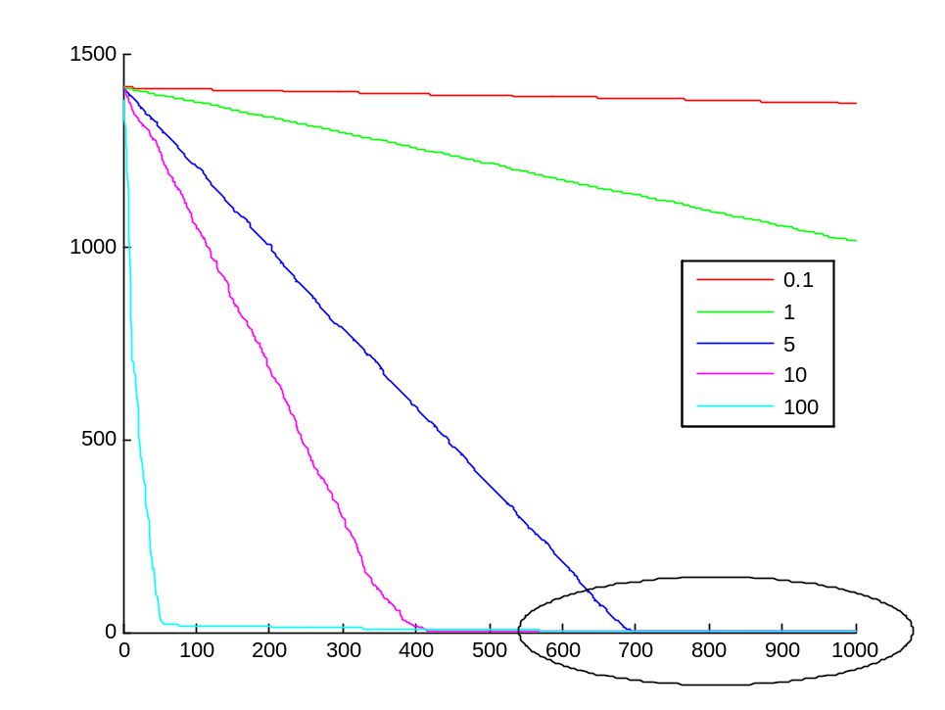
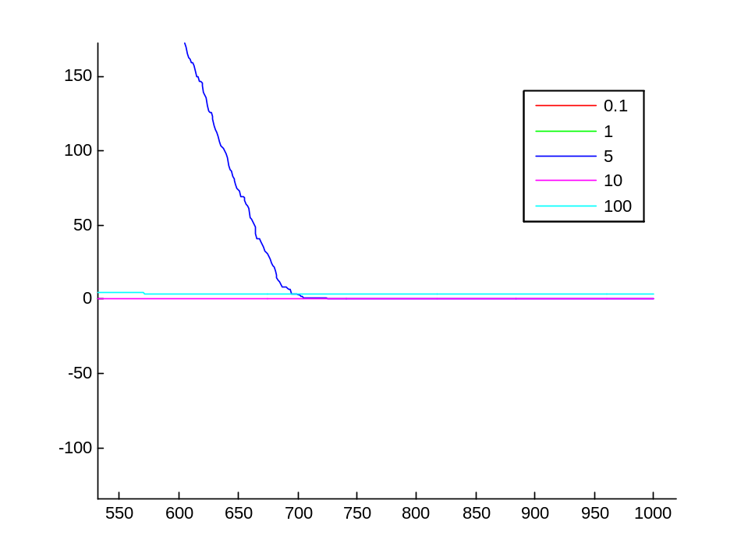
مثال ساده-علت استفاده از σ تطبيقي
همگرايي به ازاء مقادير مختلف σ :
σ بزرگتر = همگرايي سريعتر در توليد نسل هاي ابتدايي
همگرايي به ازاء مقادير مختلف σ :
σ كوچكتر = همگرايي دقيقتر در توليد نسل هاي پاياني

Slide 10
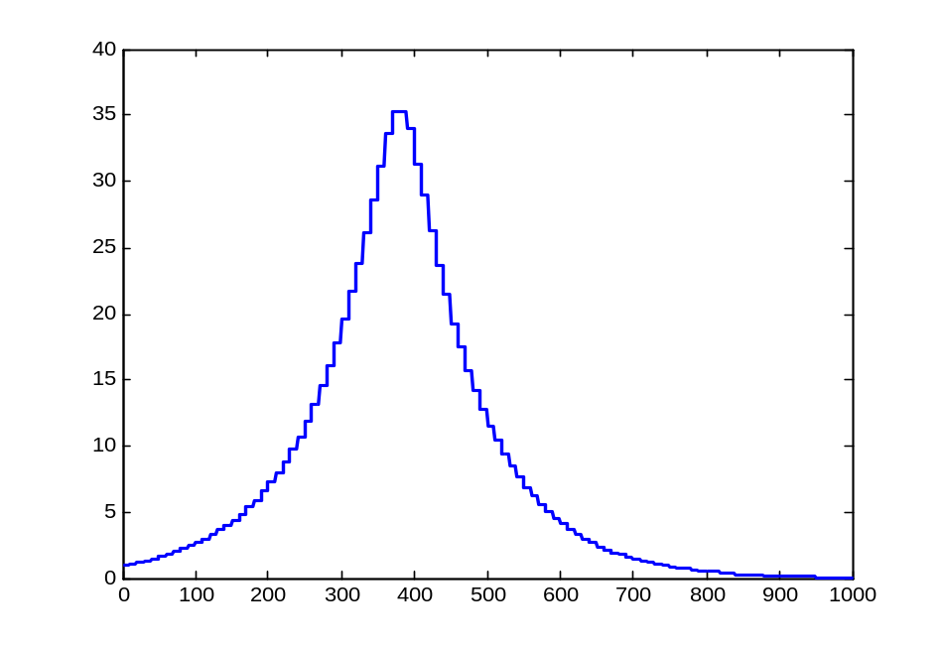
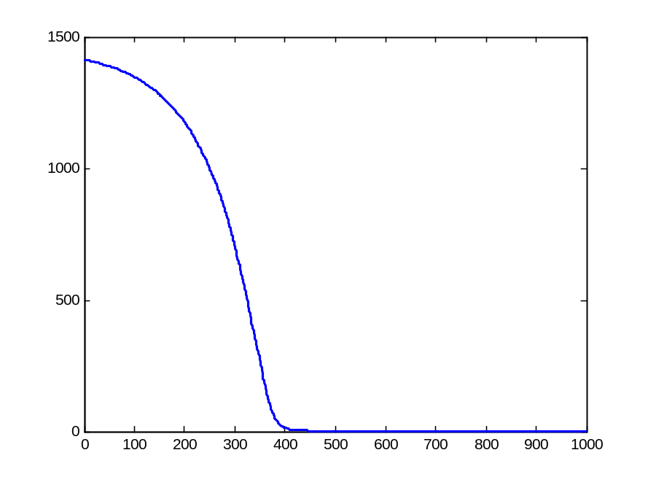
مثال ساده-قانون 1/5 موفقيت
تغييرات σ
تغييرات شايستگي

Slide 11
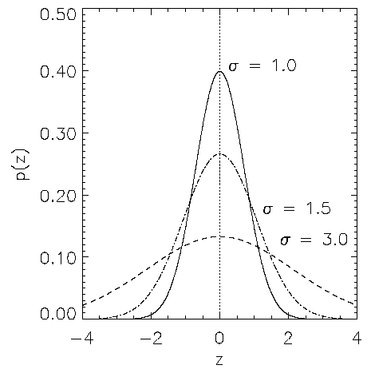
توزيع نرمال N(0, σ)

Slide 12

مثال: طراحي نازل جت به كمك (1+1)-ES
هدف:
  بهينه سازي شكل نازل جت
روش:
  جهش هاي تصادفي و انتخاب
شكل اوليه نازل

Slide 13

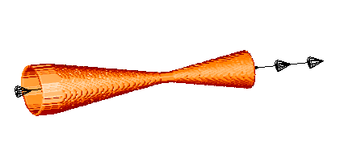

مثال: طراحي نازل جت به كمك (1+1)-ES
شكل اوليه
در حين اجراي الگوريتم
شكل نهايي

Slide 14

الگوريتم ES- روش ارائه
كروموزوم از سه بخش تشكيل مي شود:
  متغيرهاي هدف x₁,…,x_{n}
  پارامترهاي استراتژي
    گام هاي جهش σ₁,…,σ_{nσ}
    زواياي چرخش α₁,…, α_{nα}
كليه بخش ها در كليه استراتژي هاي تكامل كاربرد ندارند.
يك كروموزوم كامل:
nα = n(n-1)/2 (تعداد زوج هاي ممكن (i,j))

Slide 15
الگوريتم ES- جهش
مكانيسم اصلي:
  تغيير مقدار با استفاده از يك مقدار تصادفي كه با استفاده از توزيع نرمال توليد شده است.
    x’_{i} = x_{i} + N(0,σ)
نكته كليدي:
  σ بخشي از كروموزوم است ⟨ x₁,…,x_{n}, σ ⟩.
  σ نيز به σ’ جهش داده مي شود.
  نتيجه: اندازه گام جهش همزمان با راه حل جهش داده مي شود.

Slide 16
الگوريتم ES- جهش
تأثير كلي جهش :
      x, σ ⟩ → ⟨ x’, σ’ ⟩
ترتيب جهش مهم است:
  ابتدا σ → σ’
  و سپس x → x’ = x + N(0,σ’)
علت منطقي بودن ترتيب فوق: ⟨ x’ ,σ’ ⟩ جديد دو بار ارزيابي مي شود
  ارزيابي اوليه: x’ خوب است در صورتي كه f(x’) خوب باشد.
  ارزيابي ثانويه: σ’ خوب است در صورتي كه x’ خوب باشد.
در صورتي كه جهش x ابتدا رخ دهد استدلال بالا برقرار نخواهد بود.

Slide 17
الگوريتم ES- جهش نوع اول
ساختار كروموزوم:
        ⟨ x₁,…,x_{n}, σ ⟩
جهش :
        σ’ = σ • exp(τ • N(0,1))
        x’_{i} = x_{i} + σ’ • N(0,1)
τ پارامتر ”نرخ يادگيري“ است كه نوعاً به شكل τ ∝ 1/ n^{½} انتخاب مي شود.
قانون مرزي زير نيز اعمال مي شود:
        σ’ < ε₀ ⇒ σ’ = ε₀

Slide 18
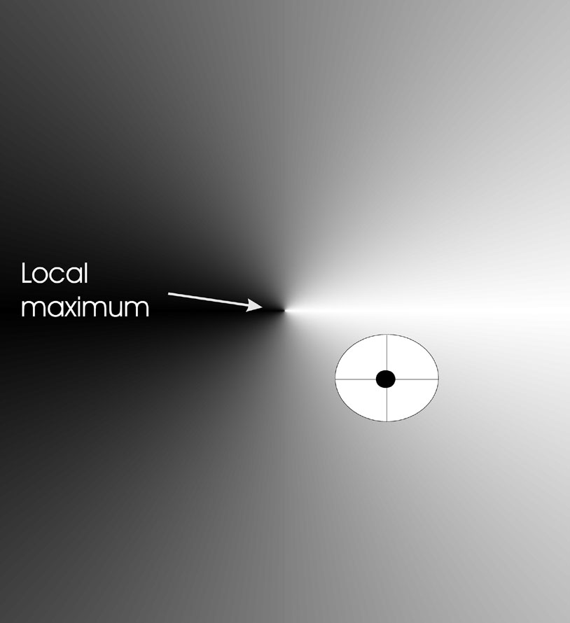
الگوريتم ES- جهش نوع اول
جهش در راستاهاي مختلف
با يك طول گام رخ مي دهد.

Slide 19
الگوريتم ES- جهش نوع دوم
ساختار كروموزوم:
        ⟨ x₁,…,x_{n}, σ₁,…, σ_{n} ⟩
جهش:
        σ’_{i} = σ_{i} • exp(τ’ • N(0,1) + τ • N_{i} (0,1))
        x’_{i} = x_{i} + σ’_{i} • N_{i} (0,1)
دو نرخ يادگيري:
  τ’ نرخ يادگيري سراسري
  τ نرخ يادگيري مختصه هاي مختلف بردار x
مقادير معمول τ’ و τ به شكل τ’ ∝ 1/(2 n)^{½} و τ ∝ 1/(2 n^{½}) ^{½} انتخاب مي شوند
قانون مرزي σ_{i}’ < ε₀ ⇒ σ_{i}’ = ε₀

Slide 20
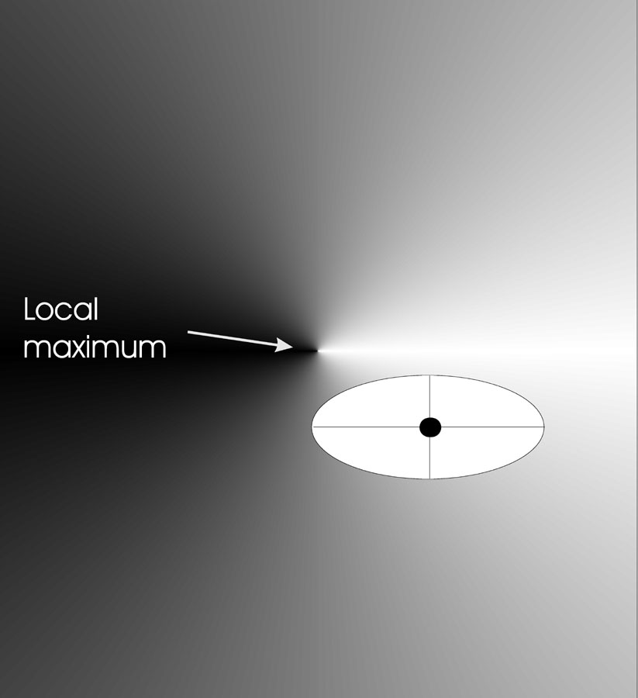
الگوريتم ES- جهش نوع دوم
جهش در راستاهاي مختلف با
طول گام هاي مختلف رخ مي دهد.

Slide 21
الگوريتم ES- جهش نوع سوم
كروموزوم:
        ⟨ x₁,…,x_{n}, σ₁,…, σ_{n} ,α₁,…, α_{k} ⟩
كه در آن
        k = n • (n-1)/2
ماتريس كوواريانس C به شكل زير تعيين مي گردد:
  c_{ii} = σ_{i}²
  در صورت همبسته نبودن i و j: c_{ij} = 0
  در صورت همبسته بودن i و j: c_{ij} = ½ • ( σ_{i}² - σ_{j}² ) • tan(2 α_{ij})

Slide 22
الگوريتم ES- جهش نوع سوم
جهش:
      σ’_{i} = σ_{i} • exp(τ’ • N(0,1) + τ • N_{i} (0,1))
      α’_{j} = α_{j} + β • N (0,1)
      x ’ = x + N(0,C’)
x بيانگر بردار ⟨ x₁,…,x_{n} ⟩ است.
C’ ماتريس كوواريانس C بعد از جهش مقادير α است.
      τ’ ∝ 1/(2 n)^{½} و τ ∝ 1/(2 n^{½}) ^{½} و β ≈ 5°
      σ_{i}’ < ε₀ ⇒ σ_{i}’ = ε₀
      | α’_{j} | > π ⇒ α’_{j} = α’_{j} - 2 π sign(α’_{j})

Slide 23
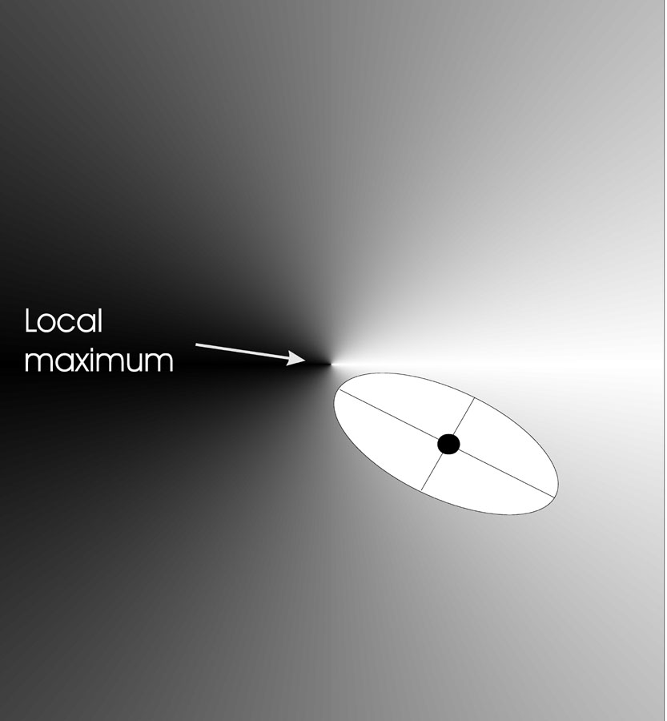
الگوريتم ES- جهش نوع سوم
جهش علاوه بر استفاده از طول
گام هاي مختلف به سمت هدف
جهت گيري مي كند.

Slide 24
الگوريتم ES- بازتركيبي
تنها يك فرزند توليد مي كند.
به ازاء هر متغير/مكان كروموزوم اجرا مي شود.
به دو شكل صورت مي گيرد:
  ميانگين گيري مقادير والدين
  انتخاب يكي از مقادير والدين
در صورت وجود دو يا بيشتر والد:
  استفاده از دو والد انتخاب شده براي توليد فرزند
  استفاده از يك جفت والد جديد براي هر يك از ويژگي ها

Slide 25
الگوريتم ES- بازتركيبي
 | Two fixed parents | Two parents selected for each i
z_{i} = (x_{i} + y_{i})/2 | Local intermediary | Global intermediary
z_{i} is x_{i} or y_{i} chosen randomly | Local discrete | Global discrete

Slide 26
الگوريتم ES- انتخاب والدين
هر گاه عملگري نياز به والد داشته باشد:
  والدين به صورت تصادفي با توزيع يكنواخت از ميان جمعيت حاضر انتخاب مي شوند.
انتخاب والدين در ES كاملاً غير باياس است. كليه افراد احتمال انتخاب يكساني دارند.

Slide 27
الگوريتم ES- انتخاب بازماندگان
بعد از ايجاد λ فرزند از μ والد موجود توسط جهش و بازتركيبي انتخاب بازماندگان صورت مي گيرد.
در انتخاب بازماندگان افراد با شايستگي كم به صورت قطعي حذف مي شوند.
دو شكل عمده انتخاب بازماندگان:
  انتخاب تنها از ميان جمعيت فرزندان: انتخاب (μ,λ)
  انتخاب از ميان جمعيت فرزندان و والدين: انتخاب (μ+λ)

Slide 28
الگوريتم ES- انتخاب بازماندگان
انتخاب (μ+λ) يك استراتژي انتخاب (حفظ) نخبه است.
انتخاب (μ,λ) قابليت فراموشي دارد.
معمولاً انتخاب (μ,λ) ترجيخ داده مي شود.
  در ترك بهينه محلي موفق تر است.
  در دنبال كردن بهينه متحرك موفق تر است.
  در حالت استفاده از استراتژي + يك σ نامناسب در يك فرد ⟨x,σ⟩ ممكن است به دليل شايستگي خوب x آن مدتها در جمعيت باقي بماند.
فشار انتخاب در ES بسيار بالاست.
يك نسبت معمول ميان μ و λ، λ ≈ 7 • μ است.

